Slide 1
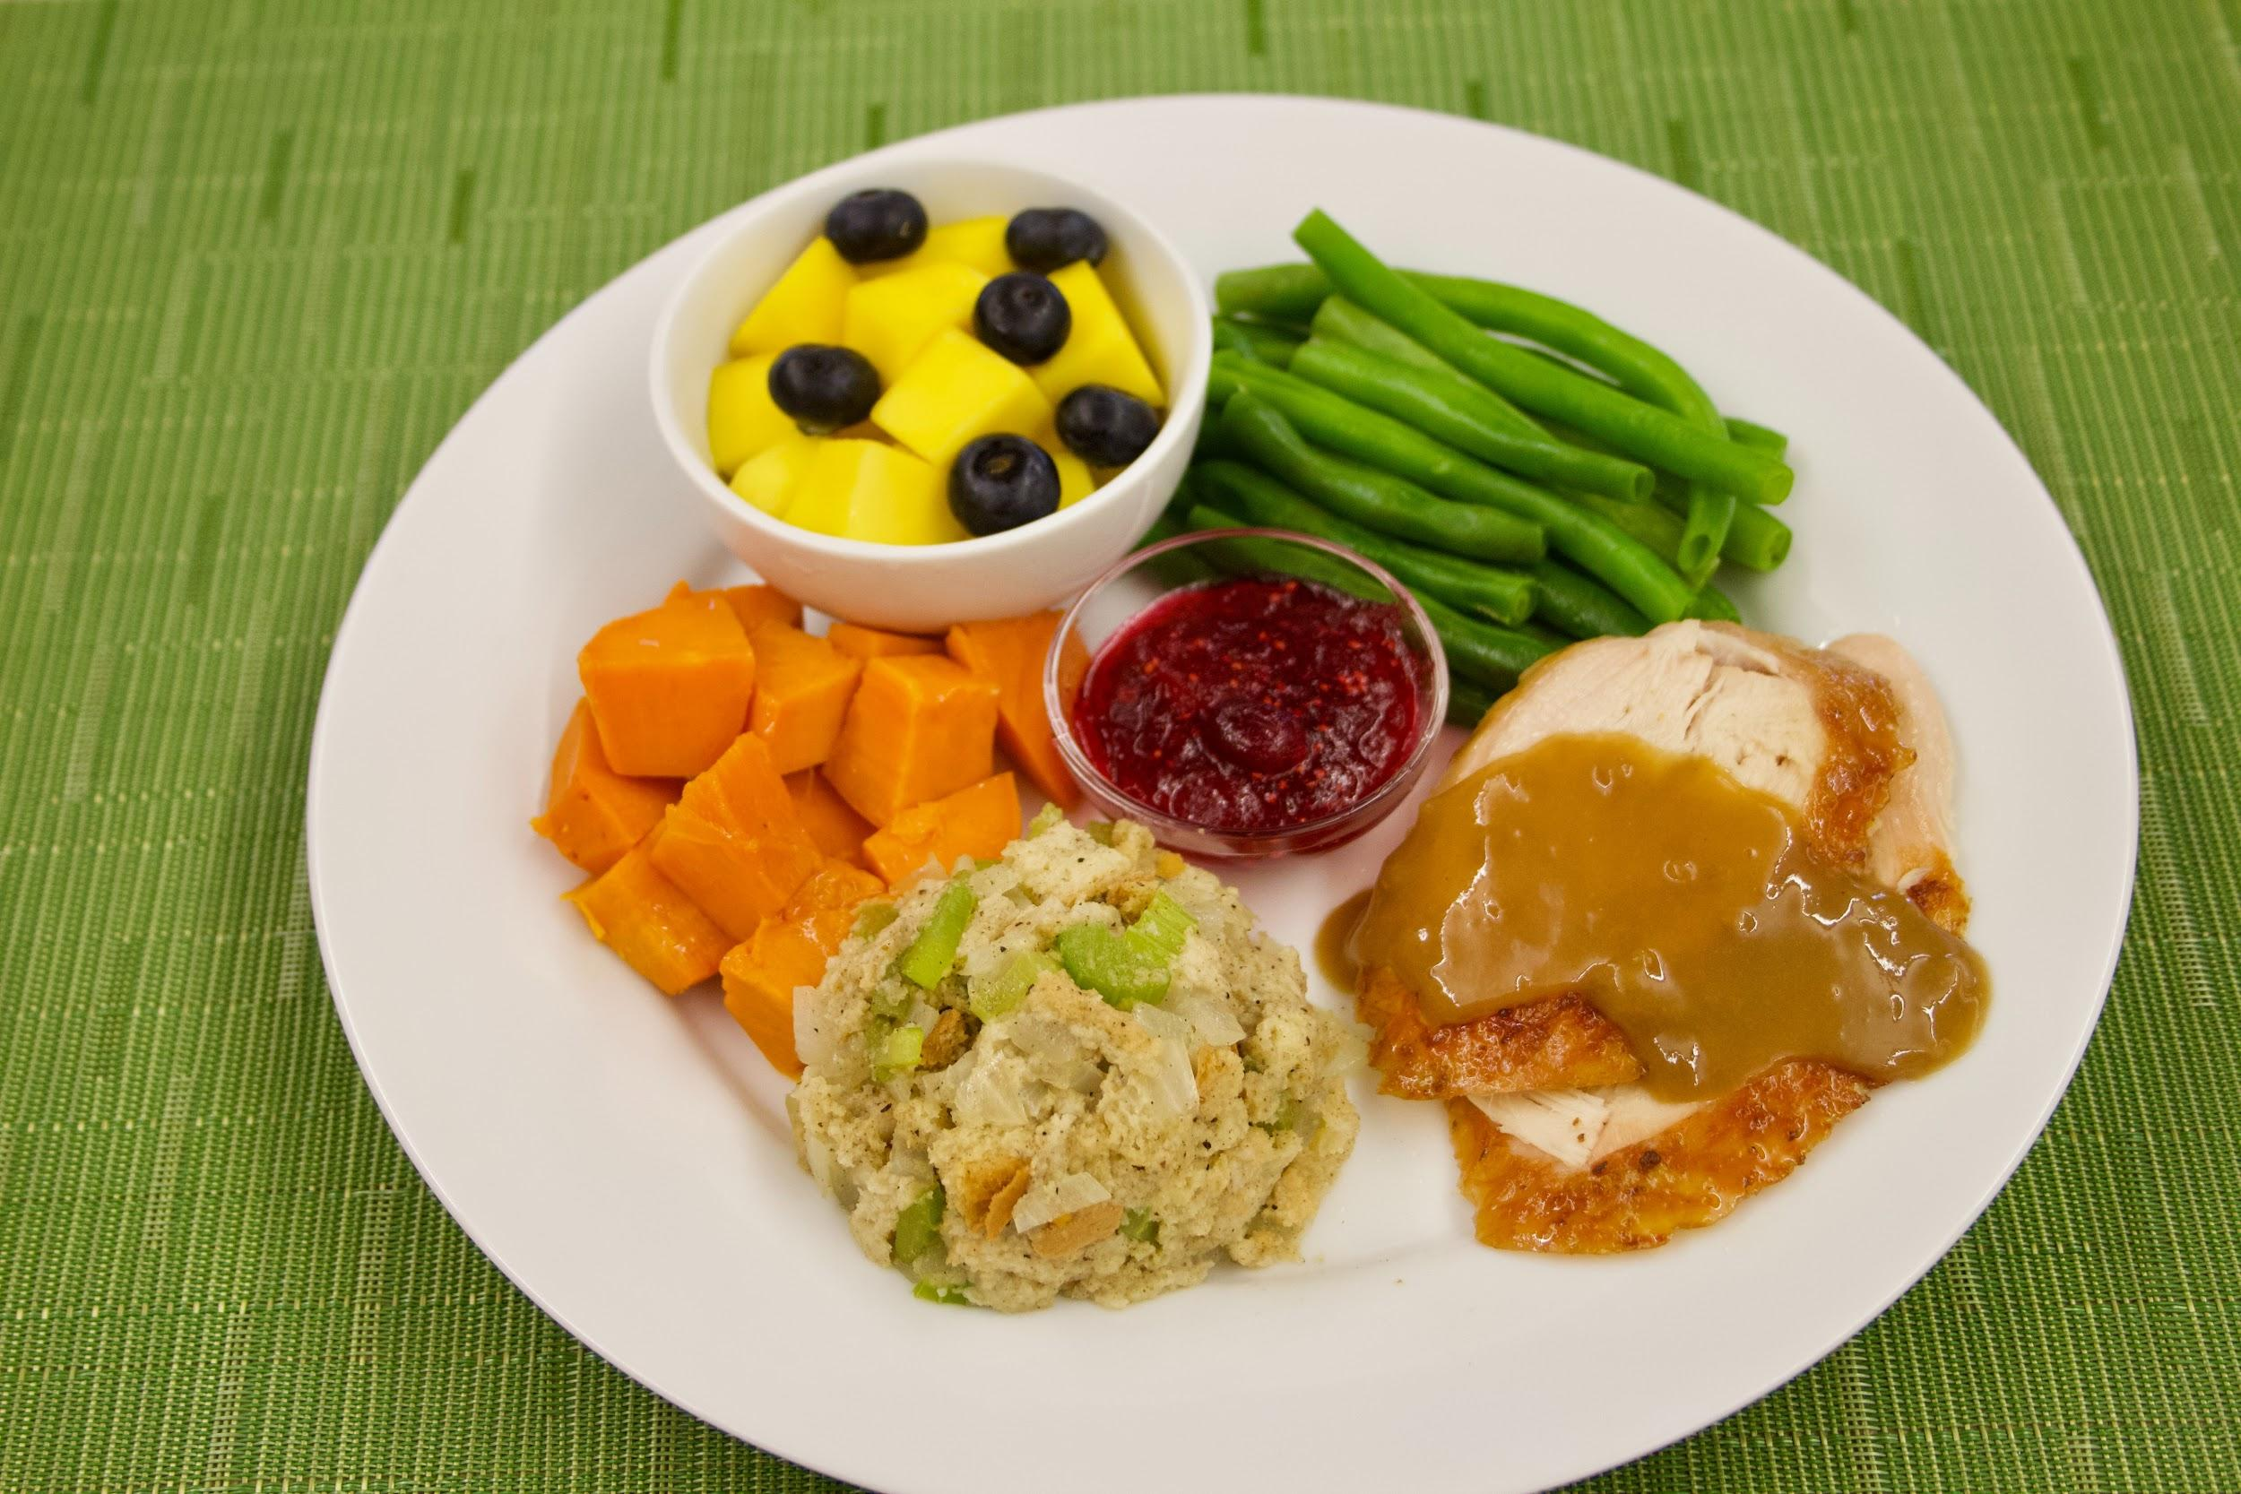
Form 1
Food
Семенова Римма Сергіївна, учитель англійської мови
КЗ “Богодухівський ліцей №2”, спеціаліст вищої кваліфікаційної категорії

Slide 2
Let’s sing the song.
Заспіваймо пісеньку.

Slide 3
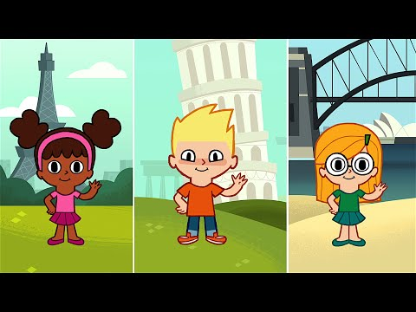

Slide 4
Let’s learn new words.
Вивчімо нові слова.
Listen and repeat.
Послухайте і повторіть.

Slide 5
Listen to the song
and sing.
Послухайте і заспівайте
пісеньку.

Slide 6
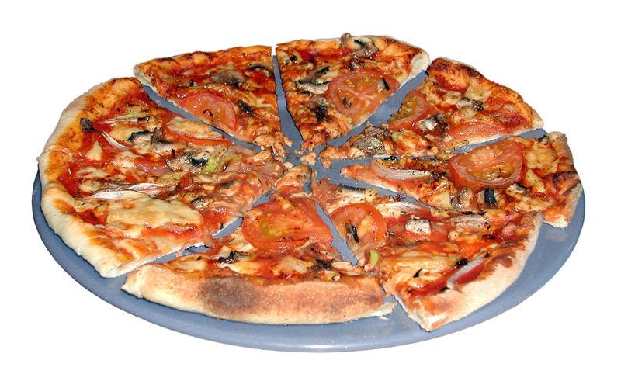
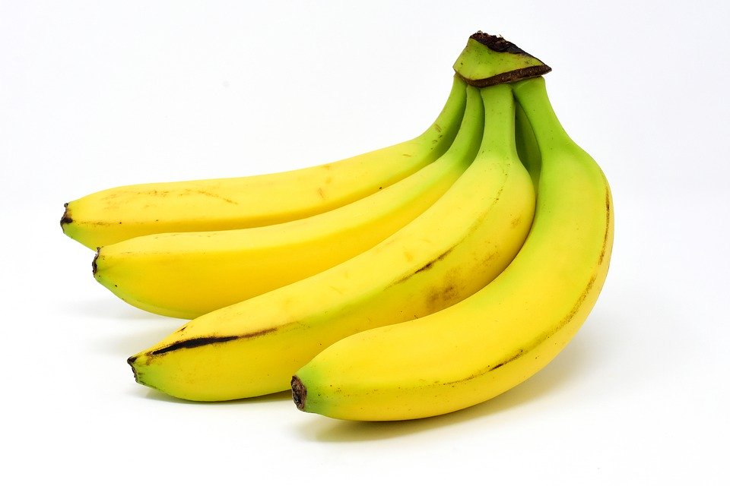
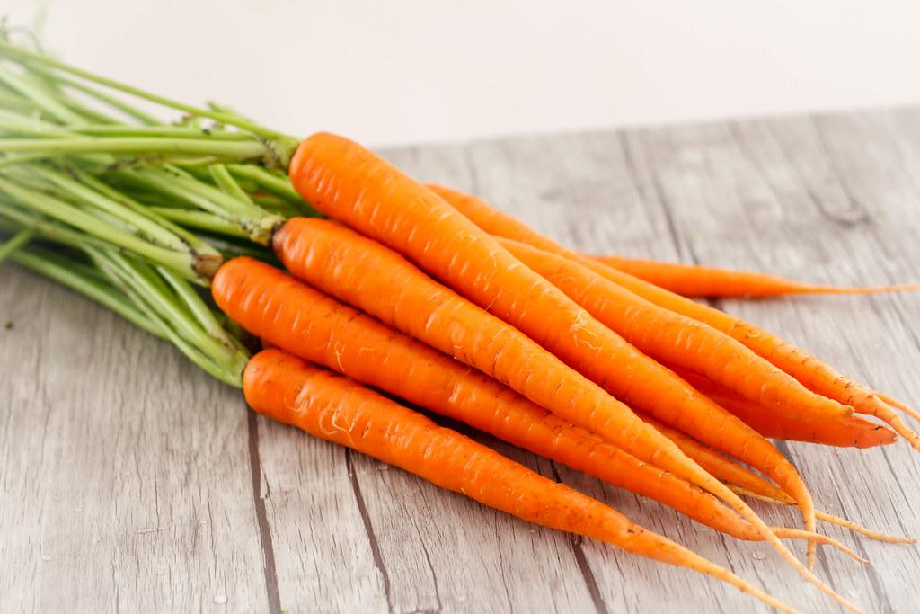
Match the words with the pictures.
З'єднайте слова з малюнками.

Slide 7
Are you tired?
Ви втомилися?
Let’s have a rest.
Відпочіньмо.

Slide 9
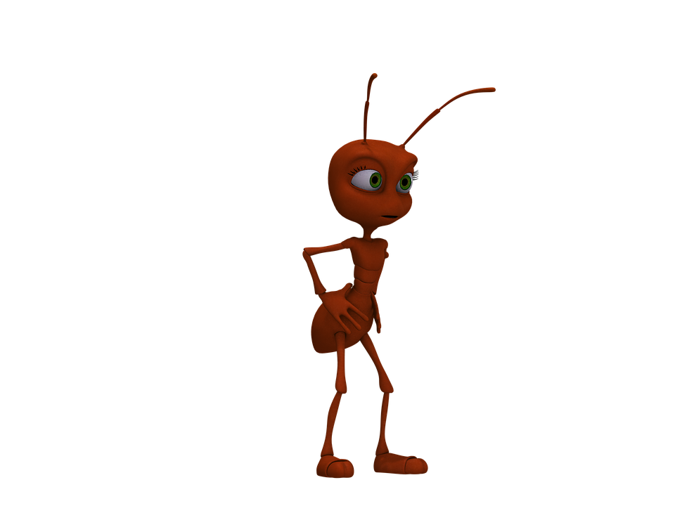
Let’s read.
Будемо читати.
Пригадайте цю букву.
А тепер пригадайте, які слова з неї починаються.

Slide 10
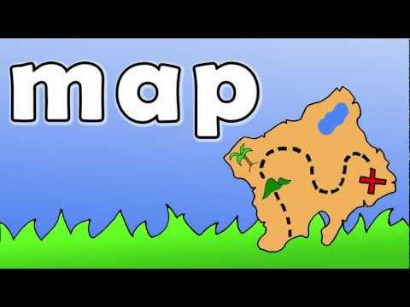

Slide 11
Now read and draw.
Прочитайте і намалюйте малюнки.
It is a lemon.
It is a tomato.
It is salad.

Slide 12
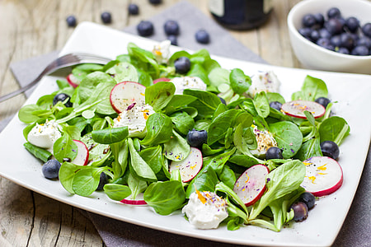
І перевірте себе.
It is a lemon.
It is a tomato.
It is salad.

Slide 13
It’s time to finish the lesson.
Goodbye, children.

